Slide 1

XÂY DỰNG HỆ THỐNG HỖ TRỢ TÌM KIẾM VÀ GỢI Ý KHÁCH SẠN TRÊN ĐỊA BÀN TỈNH VĨNH LONG THEO HƯỚNG KẾT HỢP
Giảng viên hướng dẫn; Võ Thành C
SVTH: Nguyễn Thị Thanh Phụng
MSSV:110122143

Slide 2
NỘI DUNG TRÌNH BÀY
Giới thiệu đề tài
Mục tiêu nghiên cứu
Công nghệ sử dụng
Phân tích và thiết kế hệ thống
Xây dựng hệ thống Hệ thống gợi ý khách sạn
Kết quả đạt được Hướng phát triển

Slide 3
LÝ DO CHỌN ĐỀ TÀI
Thực trạng
Du lịch Vĩnh Long ngày càng phát triển
Số lượng khách sạn tăng nhanh
Người dùng khó lựa chọn khách sạn phù hợp
Chưa có hệ thống hỗ trợ gợi ý cá nhân hóa
Giải pháp
Xây dựng website hỗ trợ:
Tìm kiếm khách sạn
Đặt phòng trực tuyến
Gợi ý khách sạn phù hợp với từng người dùng

Slide 4
MỤC TIÊU ĐỀ TÀI
Xây dựng hệ thống
✔ Quản lý khách sạn
✔ Quản lý phòng
✔ Đặt phòng
✔ Quản lý người dùng
✔ Đánh giá khách sạn
✔ Yêu thích khách sạn
✔ Tìm kiếm theo nhiều tiêu chí
✔ Gợi ý khách sạn cá nhân hóa

Slide 5
CÔNG NGHỆ SỬ DỤNG
Frontend
HTML5
CSS3
JavaScript
Backend
Node.js
ExpressJS
Database
MySQL
Khác
JWT
Google OAuth 2.0
Nodemailer
Google Maps API

Slide 6
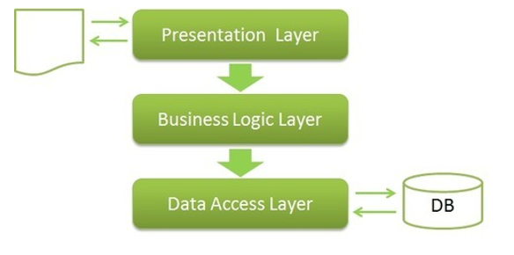
KIẾN TRÚC HỆ THỐNG
Frontend gửi request
Backend xử lý nghiệp vụ
MySQL lưu trữ dữ liệu

Slide 7
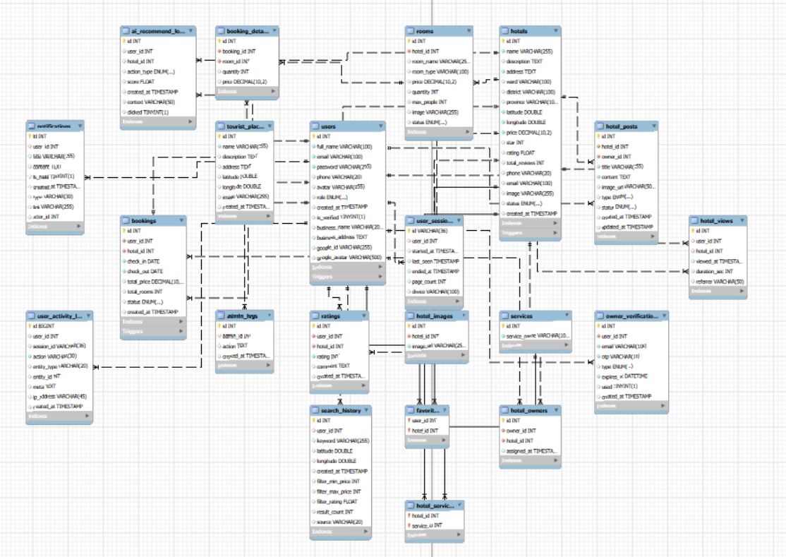
CƠ SỞ DỮ LIỆU

Slide 8
CHỨC NĂNG HỆ THỐNG
Khách hàng
Đăng ký
Đăng nhập
Google Login
Tìm kiếm
Đặt phòng
Yêu thích
Đánh giá
Nhận gợi ý
Chủ khách sạn
Quản lý khách sạn
Quản lý phòng
Quản lý đơn
Admin
Quản lý người dùng
Quản lý khách sạn
Duyệt khách sạn

Slide 9
QUY TRÌNH TÌM KIẾM
Người dùng
Nhập từ khóa
Backend
Hiển thị
Danh sách khách sạn
MySQL

Slide 10
HỆ THỐNG GỢI Ý KHÁCH SẠN
Nguồn dữ liệu
Search History
Hotel Views
Favorites
Bookings
Ratings
Phân tích hành vi →Tính điểm→Top-N khách sạn

Slide 11
THUẬT TOÁN GỢI Ý
Hệ thống sử dụng
Hybrid Recommendation
Nguồn dữ liệu
Lịch sử tìm kiếm
Lịch sử xem
Danh sách yêu thích
Lịch sử đặt phòng
Đánh giá →Sinh danh sách khách sạn phù hợp

Slide 12
KẾT QUẢ ĐẠT ĐƯỢC
Hoàn thành website
Tìm kiếm khách sạn
Đặt phòng
Google Login
Quản lý khách sạn
Quản lý phòng
Gửi Email
Google Maps
Gợi ý khách sạn
Responsive

Slide 13
HẠN CHẾ
Thuật toán gợi ý còn đơn giản
Chưa áp dụng Machine Learning
Chưa tích hợp thanh toán trực tuyến
Dữ liệu thử nghiệm còn hạn chế

Slide 14
HƯỚNG PHÁT TRIỂN
Machine Learning
Deep Learning
Collaborative Filtering
Mobile App
Thanh toán trực tuyến
Chat thời gian thực
Dashboard thống kê nâng cao
Tối ưu thuật toán gợi ý

Slide 15
KẾT LUẬN
Đề tài đã xây dựng thành công hệ thống
Quản lý khách sạn
Đặt phòng trực tuyến
Tìm kiếm khách sạn
Gợi ý khách sạn cá nhân hóa

Slide 16
Xin cảm ơn Quý Thầy/Cô đã lắng nghe!

